Slide 1




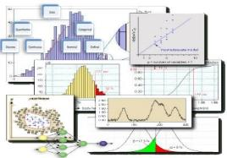


PeDas 2024 15-16 Nov 2024
Pengenalan Model Forecasting
Taufik Sutanto, MScTech, PhD
taufik.sutanto@uinjkt.ac.id
Notes:
…

Slide 2
Sumber Materi
1. Pendahuluan teori: https://www.youtube.com/watch?v=GUq_tO2BjaU
2. Praktek Dasar Peramalan/Forecasting dengan Excel:
https://www.youtube.com/watch?v=j22tLUQQDh4
3. Praktek Moving Average dengan Excel: https://www.youtube.com/watch?v=ydSiru4m7_Q
4. Praktek Exponential Smoothing dengan Excel: https://www.youtube.com/watch?v=vGR2ebAQkrg

Slide 3
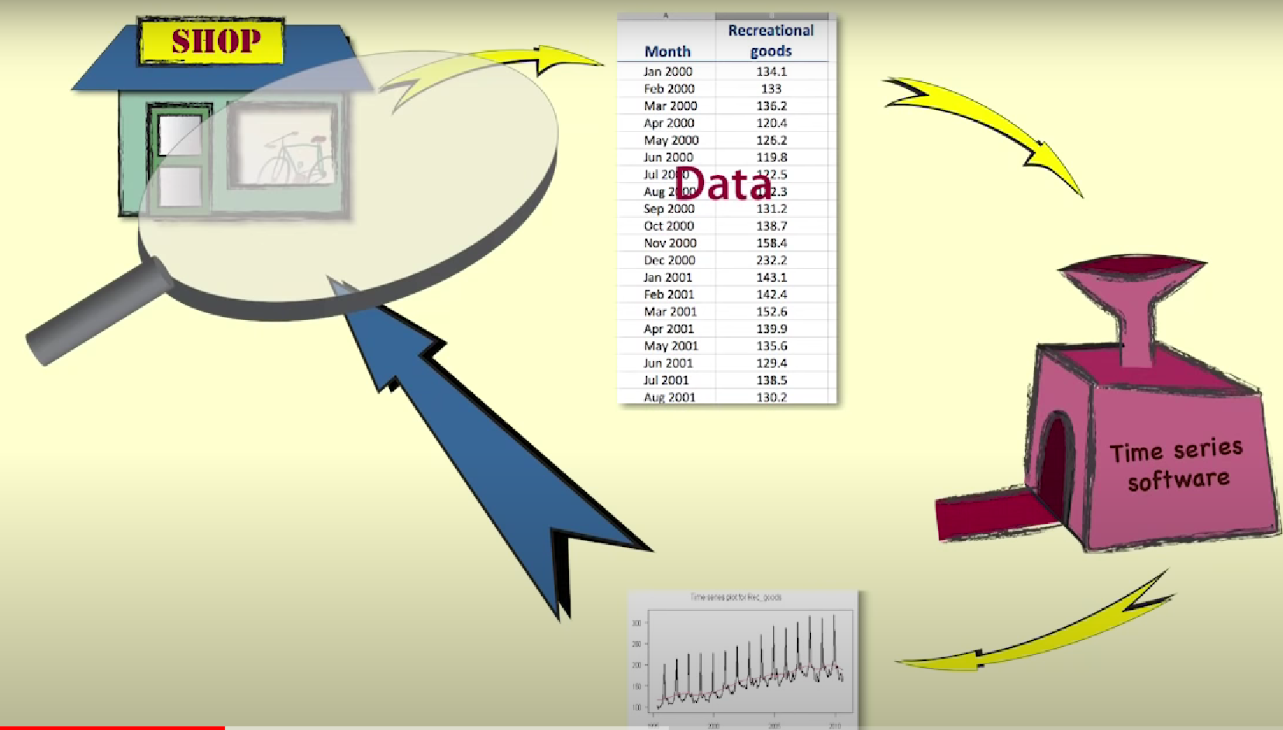
Pendahuluan
Dasar time Series Biasanya Univariate (Renungkan hal ini dengan baik)
Interval waktu seragam: perjam, harian, mingguan, bulanan, tahunan, dsb.
Perluasan data Time Series adalah Data Terurut: Sequential Data. Misal Text, DNA, Video/suara, dsb.

Slide 4
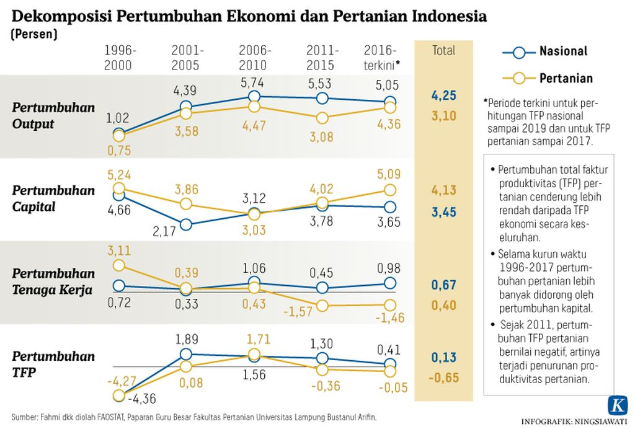
Contoh

Slide 5
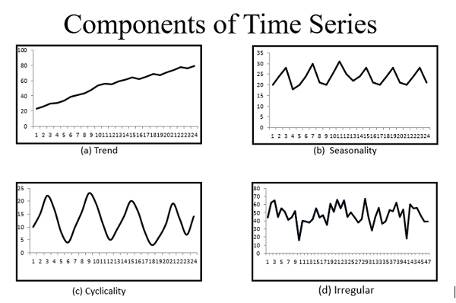
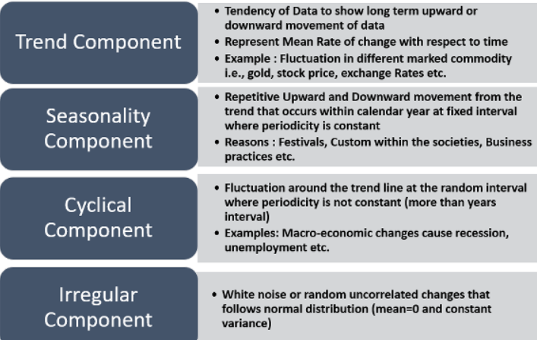
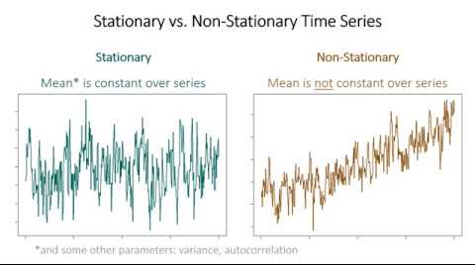
Tipe/Komponen Time Series
Terbayang mengapa Regresi kurang cocok untuk Extrapolasi/Forecasting?
Keywords:
Asumsi independent
Bukan Interpolasi
https://qr.ae/pKWPcU

Slide 6
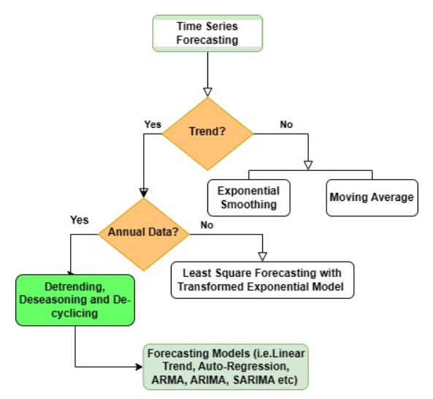
Time Series Sederhana

Slide 7
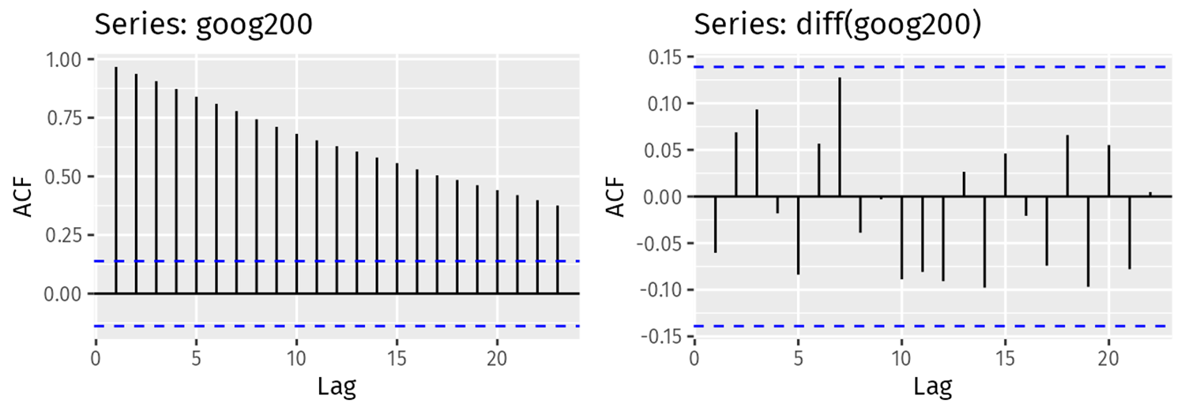
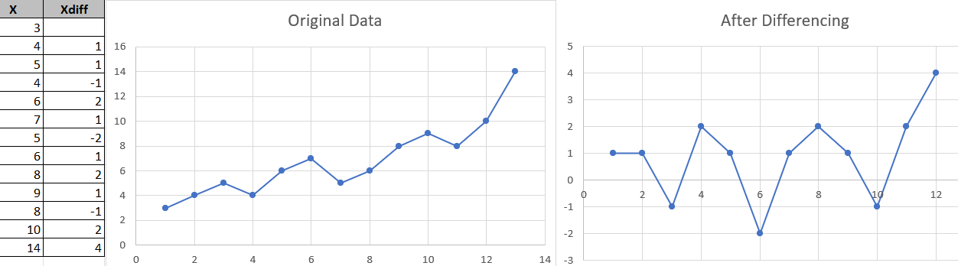
Differencing
Lihat contoh Excel

Slide 8
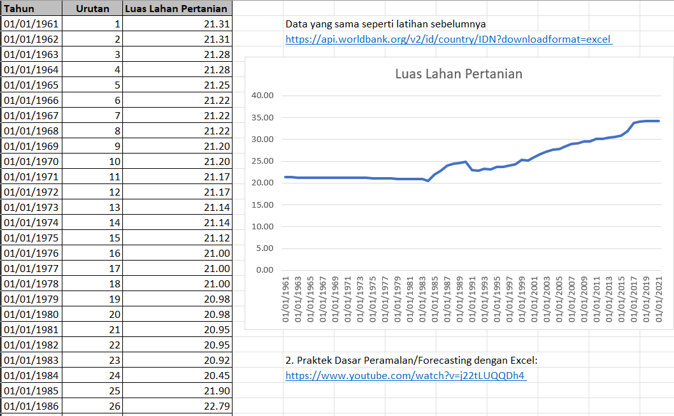
Simple Forecasting
Lihat contoh Excel sheet “Pendahuluan”

Slide 9
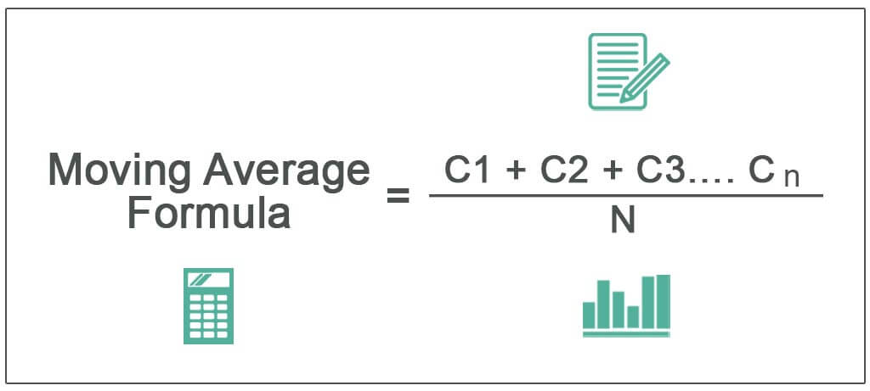
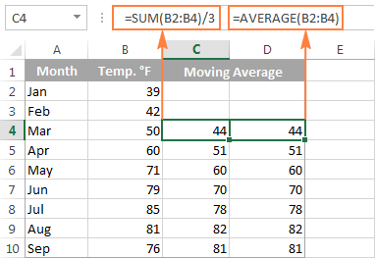
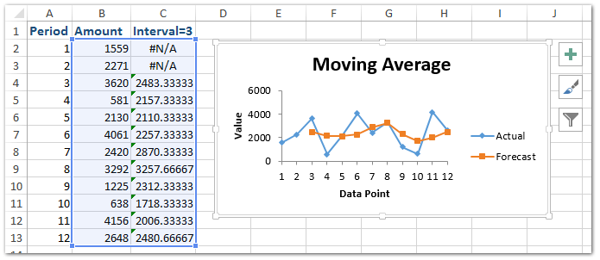
Moving Average
Lihat contoh Excel sheet “MA”
Coba beberapa “N” Gunakan yang paling baik

Slide 10
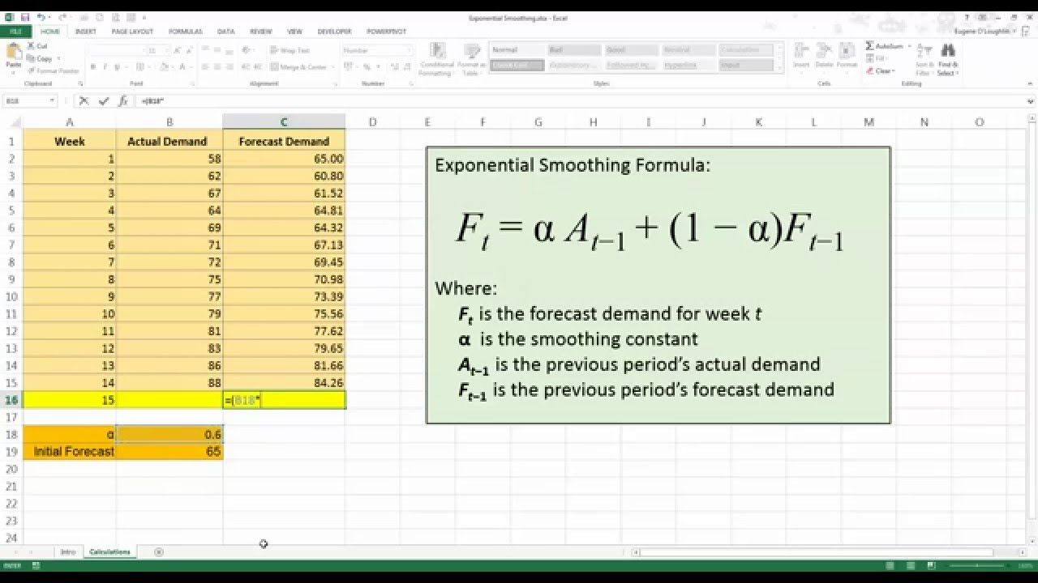
Exponential Smoothing
Lihat contoh Excel sheet “ES”
Coba beberapa nilai α Gunakan yang terbaik.

Slide 11
PeDas 2024 15-16 Nov 2024
Sekian,
Terima Kasih
Taufik Sutanto, MScTech, PhD
taufik.sutanto@uinjkt.ac.id

Slide 12

Diskusi

